Slide 1
- Università di Pisa -
Facoltà di Ingegneria
Tesi di Laurea Specialistica in Ingegneria Informatica
Valutazione di diversi approcci alla selezione delle istanze per la classificazione
mediante gli algoritmi C4.5 e FARC-HD
Progetto realizzato in collaborazione con la Universidád de Granada
Relatori:
Prof. Francesco Marcelloni
Prof. ssa Beatrice Lazzerini
Tesi presentata da
Bruno Giglio

Slide 2
Tesi di Laurea Specialistica in Ingegneria Informatica Bruno Giglio
Compromesso tra interpretabilità e precisione
in classificazione
Problema
Classificatori altamente precisi
Modelli decisionali complessi e poco interpretabili dall'uomo

Slide 3


Tesi di Laurea Specialistica in Ingegneria Informatica Bruno Giglio
Soluzioni per semplificare il modello decisionale
Metodi di controllo sulla dimensione
  es. Pruning per modelli basati su albero di decisione
  es. Selezione delle regole più significative (per sistemi a regole)
Selezione delle caratteristiche
Altri...
Tra cui...
Selezione delle istanze del training set
(Training Set Selection - TSS)

Slide 4
Tesi di Laurea Specialistica in Ingegneria Informatica Bruno Giglio
La mia tesi
Studio sui metodi di selezione delle istanze
  Capire il problema
  Effettuare le simulazioni
  Aggregare i dati
  Applicare i test statistici
  Analizzare i risultati
Sviluppo di nuovi algoritmi di selezione delle istanze
  Studiare lo stato dell'arte
  Trovare nuove idee
  Simulare e verificare le proprie idee

Slide 5
Tesi di Laurea Specialistica in Ingegneria Informatica Bruno Giglio
Lo studio teorico
Con quali classificatori?
FARC-HD
  Fuzzy Association Rule-Based Classificacion Model for High-Dimensional Problems
  Famiglia dei Fuzzy Rule Based Classification Systems (FRBCSs)
  Sviluppato dalla Universidád de Granada
  (articolo di presentazione - Aprile 2011)
C4.5
  Classificatore di riferimento per molti studi scientifici
  Basato su albero di decisione
  Realizzato da J. R. Quinlan negli anni 90.

Slide 6
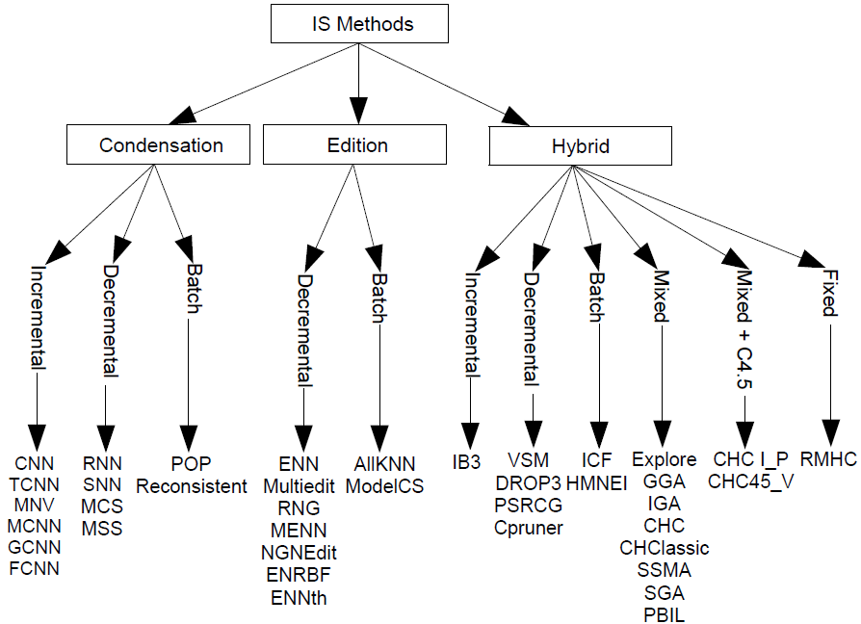
Tesi di Laurea Specialistica in Ingegneria Informatica Bruno Giglio
Lo studio teorico
Con quali algoritmi di IS?

Slide 7
Tesi di Laurea Specialistica in Ingegneria Informatica Bruno Giglio
Lo sviluppo di nuovi algoritmi di IS
Modifiche al CHC-algoritmo evolutivo
CHClassic
  Riedizione del CHC con dei parametri standard negli operatori di ricombinazione e di divergenza
CHC I-P
  Algoritmo presentato nello studio di J. R. Cano et al. improntato al raggiungimento di un ottimo tradeoff tra interpretabilità e precisione
  “Adattato” al C4.5 poiché utilizza questo classificatore all'interno del processo di selezione delle istanze
CHC45-V
  Nuova versione del CHC ideata e sviluppata all'interno della tesi con lo scopo di effettuare una migliore ricerca all'interno dello spazio delle soluzioni

Slide 8

Tesi di Laurea Specialistica in Ingegneria Informatica Bruno Giglio
Le simulazioni
La complessità delle simulazioni
2 classificatori
39 algoritmi di IS
1 simulazione senza IS (solo classificatore)
20 dataset piccoli
8 dataset medi
10 fold cross-validation
Analisi di oltre 15 fattori diversi
(precisione, nodi, antecedenti, riduzione IS, riduzione Size, tempo...)
Quanti valori si ottengono?
2 x (39+1) x (20+8) x 10 x 15 = ???

Slide 9
Tesi di Laurea Specialistica in Ingegneria Informatica Bruno Giglio
Le simulazioni
Tabelle complete
Tabella dettagliata dei valori
(usata soltanto per analizzare alcuni dettagli relativi a singoli algoritmi e/o singoli dataset)
Tabelle dei dati aggregati
Tabella dei valori medi
Tabella dei rank
Tabella degli algoritmi migliori
Tabelle dei test statistici
Metodo di Friedman con procedura di Holm per ottenere un alfa-adjusted
Visualizzazione grafica dei risultati
Grafico di Pareto

Slide 10
Tesi di Laurea Specialistica in Ingegneria Informatica Bruno Giglio
I risultati dello studio
Tradeoff Interpretabilità-Precisione
Miglioramento sostanziale dei livelli medi della interpretabilità
Comportamento differente tra algoritmi diversi
Comportamento differente tra le famiglie di algoritmi
  Algoritmi “Edition” migliori all'interno dei dataset piccoli
  Performance confermate nei dataset medi, ma con il miglioramento nel comportamento degli algoritmi genetici
Conferma, per quanto riguarda il C4.5 della buona qualità dei metodi “adattati”
(ovviamente con risultati peggiori sul classificatore FARC-HD a cui i metodi non risultano adattati)

Slide 11
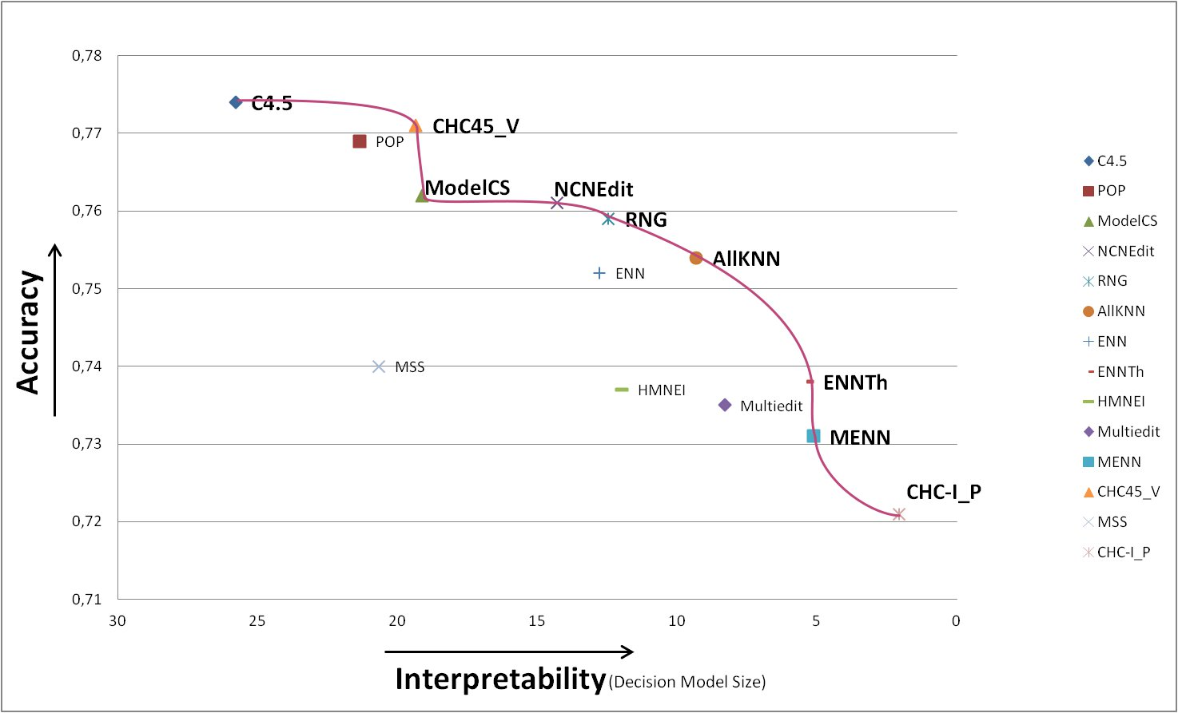
Tesi di Laurea Specialistica in Ingegneria Informatica Bruno Giglio
I risultati dello studio – dataset piccoli
Fronte di Pareto - C4.5

Slide 12
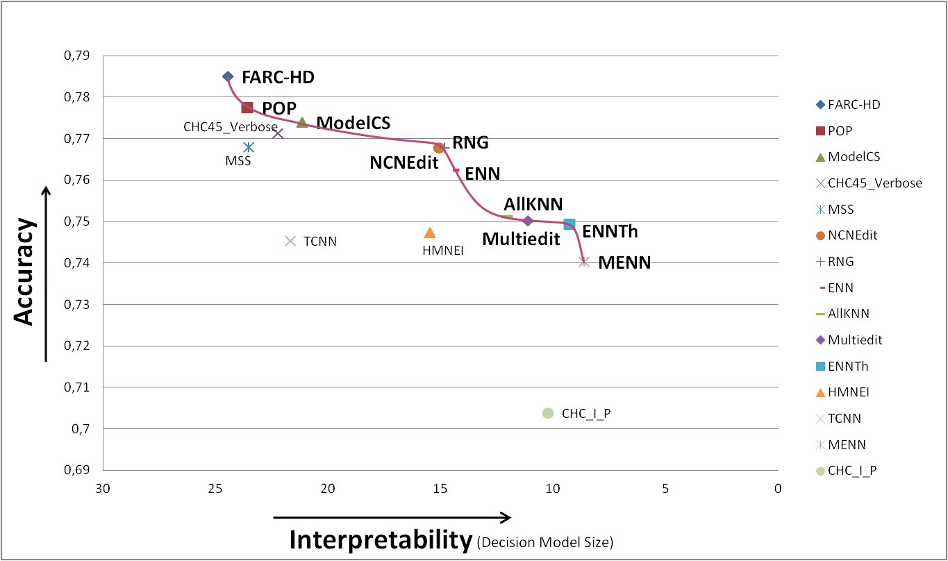
Tesi di Laurea Specialistica in Ingegneria Informatica Bruno Giglio
I risultati dello studio – dataset piccoli
Fronte di Pareto - FARC-HD

Slide 13

Tesi di Laurea Specialistica in Ingegneria Informatica Bruno Giglio
I risultati dello studio – dataset piccoli
Alcune considerazioni
Gli algoritmi sviluppati durante il progetto hanno delle prestazioni di alta qualità. Sul fronte di Pareto del C4.5 occupano, infatti, posizioni molto avanzate (sopratutto il CHC45-V)
  Essendo metodi adattati al C4.5, purtroppo, il livello delle prestazioni scende considerando il classificatore FARC-HD
Questi risultati incoraggiano fortemente eventuali studi futuri sulla selezione delle istanze che volessero sviluppare metodi “adattati” al classificatore FARC-HD

Slide 14
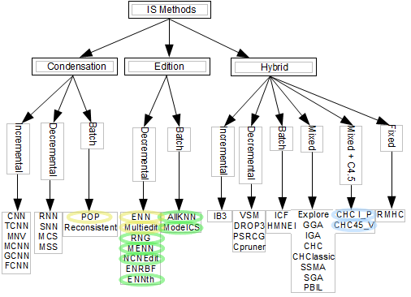
Tesi di Laurea Specialistica in Ingegneria Informatica Bruno Giglio
I risultati dello studio – dataset piccoli
Le famiglie di algoritmi migliori

Slide 15
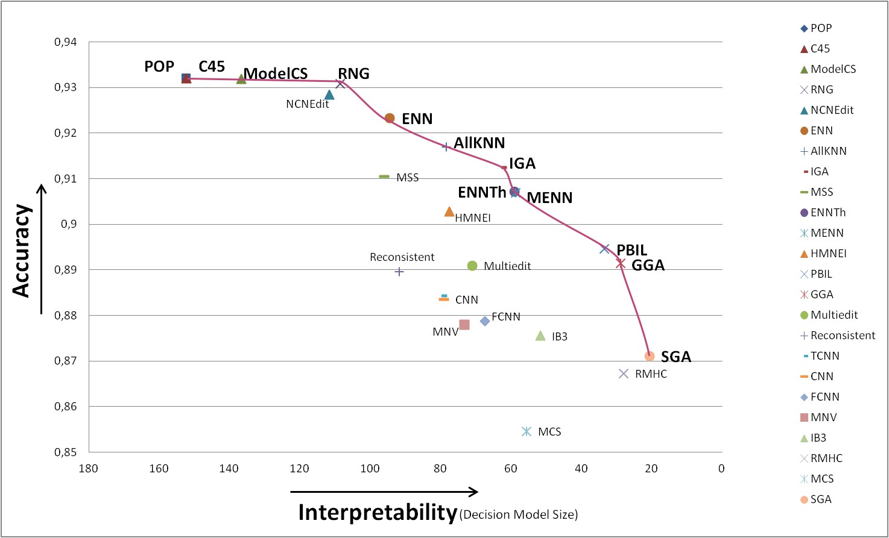
Tesi di Laurea Specialistica in Ingegneria Informatica Bruno Giglio
I risultati dello studio – dataset medi
Fronte di Pareto - C4.5

Slide 16
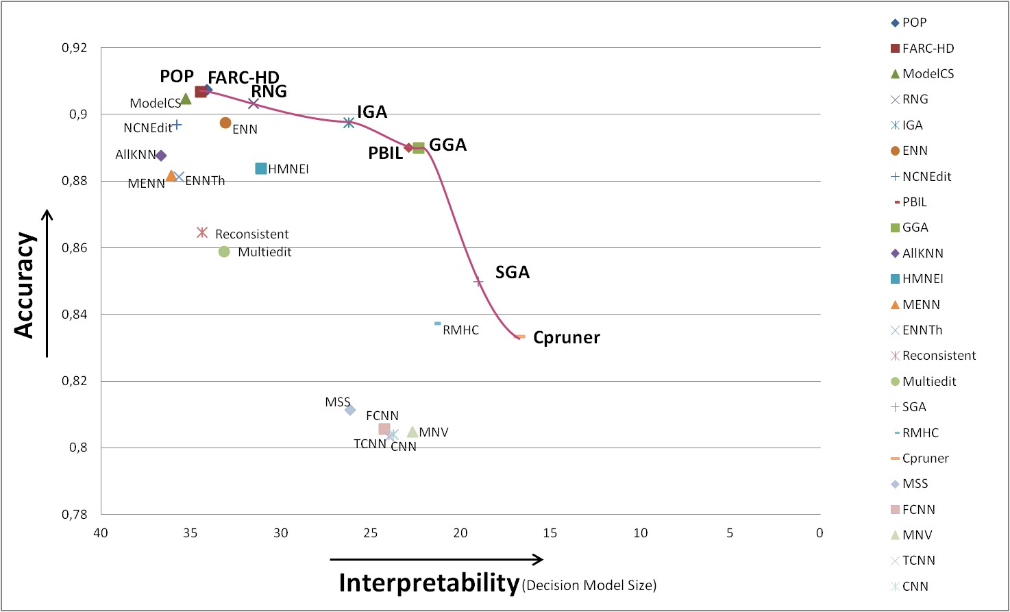
Tesi di Laurea Specialistica in Ingegneria Informatica Bruno Giglio
I risultati dello studio – dataset medi
Fronte di Pareto - FARC-HD

Slide 17
Tesi di Laurea Specialistica in Ingegneria Informatica Bruno Giglio
I risultati dello studio – dataset medi
Alcune considerazioni
Molti più algoritmi ottengono una accuratezza accettabile ed hanno superato il test di Friedman (ci sono più algoritmi sul grafico del fronte di Pareto)
  Ciò avviene poiché i dataset di medie dimensioni hanno una maggiore “robustezza” nei confronti della perdita di istanze (conformemente con lo studio di Sebban et al.)
Gli algoritmi genetici ottengono prestazioni migliori rispetto a quelle ottenute sui dataset di piccole dimensioni (ciò è ancora più evidente dall'albero che caratterizza le famiglie degli algoritmi)

Slide 18
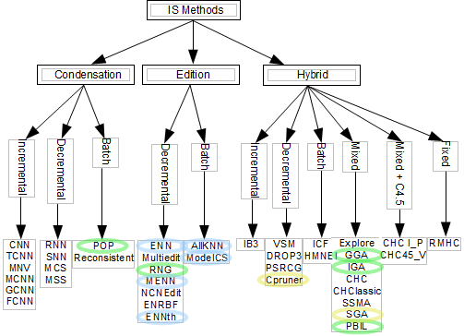
Tesi di Laurea Specialistica in Ingegneria Informatica Bruno Giglio
I risultati dello studio – dataset piccoli
Le famiglie di algoritmi migliori

Slide 19
Tesi di Laurea Specialistica in Ingegneria Informatica Bruno Giglio
Grazie per l'attenzione

